Slide 1


Urad RS za nadzor proračuna Revizijski organ (RO) PEKP 2021-2027 Predstavitev revizijskih aktivnosti za 4.obračunsko leto 5. redna seja OzS PEKP Maribor, 27.november 2025

Slide 2
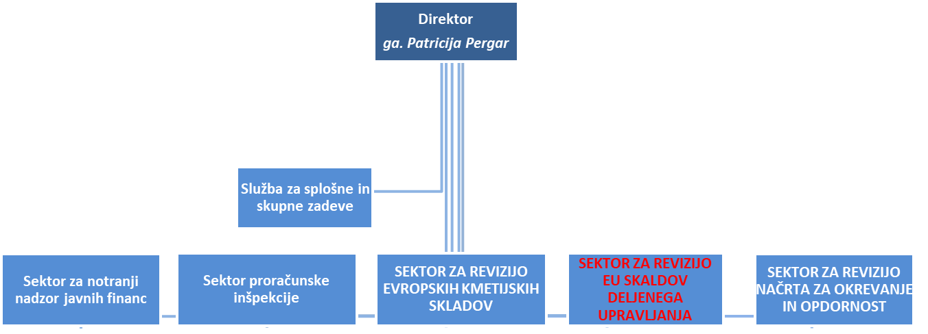
Revizijski organ PEKP UNP
Naloge RO za PEKP izvaja
Sektor za revizijo EU skladov deljenega upravljanja

Slide 3
Današnje teme
CILJ: Priprava letnega poročila o nadzoru in rev. mnenja za 4. obračunsko leto
Izvedene revizijske aktivnosti v 2024 in 2025
Revizije operacij: izbira vzorca, ugotovitve in priporočila
Revizije sistema: revidiranci, ugotovitve in priporočila, ocena sistema oz dela sistema

Slide 4
2024
Priprava revizijske strategije
Priprava Analize PT v okviru PEKP v 2021-27 z vidika
člena 78(1) Uredbe (EU) 2021/1060
Izvedba revizij sistema 3 PT : MKRR, MDP, MSP

Slide 5
2025 (zaključeno)
Pripravljalne aktivnosti:
Letni načrt
Metodologija za RO
Izbor vzorca za revizije operacij (april 2025)
Izvedba revizij operacij (17)
maj-november
Izvedba revizija sistema pri PT MVZI
maj-september

Slide 6
2025 (v izvajanju)
1 revizija operacije
(Finančni instrumenti)
Revizija računovodskih izkazov za 4. obračunsko leto
Naknadne revizije sistema PT (MKRR, MDP, MSP)
Priprava letnega poročila o nadzoru za 4. obračunsko leto

Slide 7
Izbor vzorca RO 4. obračunsko leto
Populacija
162.802.194,02
(250 operacij)
Metoda vzorčenja
Statistična metoda (2 stratuma)
Vzorec
30 ZzI
18 operacij (od tega 1 FI)
105.709.029, 80 €

Slide 9
Revizije operacij po PT
4
MDDSZ
MGTŠ
3
MVI
2
MNVP
MVZI
1
MDP
MKRR (PT)
MZI

Slide 10
RO 2025 ugotovljene nepravilnosti
Revizija operacije (PT) | Tipologija nepr./podkategorija | Finančni popravek (EUR) | Narava finančnega popravka
RO25-2 MVI | 9 Manjkajoče dodatne informacije ali dokumentacija | 92,50 | Naključna
RO25-7 MDDSZ | 5.2 Napačna uporaba metodologije. | 350,67 | Naključna
RO25-14 MKRR | 5.2 Napačna uporaba metodologije. | 4.353,60 | Sistemska
RO25-15 MDP | 5.2 Napačna uporaba metodologije. | 4.817,50 | Sistemska

Slide 11
RO 2025 ugotovljene nepravilnosti (2.)
Revizija operacije | Tipologija nepr./podkategorija | Finančni popravek (EUR) | Narava finančnega popravka
RO25-16 MGTŠ | 4.16 Izdatki, ki niso v skladu s posebnimi pogodbenimi dogovori in/ali predpisi o pogojih za upravičenost (tj. na nacionalni ali projektni ravni). | 14.400,00 | Naključna
RO25-17 MDDSZ | 5.2 Napačna uporaba metodologije. | 4.304,24 | Naključna

Slide 12
POS nepravilnosti (4)
Metodologija POS ni v celoti preverljiva, saj izračun višine stroška na enoto (SE) v metodologiji ne temelji na ustreznih in v celoti preverljivih vhodnih podatkih.
Uredba 2021/1060 člen 53(3)(a)
Poštena, Pravična in Preverljiva metoda izračuna
Metodologija za izračun SE ni izdelana skladno s členom 53(3) (a) Uredbe EU 2021/1060 (poštena in pravična)
Pavšalni popravek

Slide 13
RO 2025 Ostale ugotovitve
Kategorija | Podkategorija | Število ugotovljenih nepravilnosti
9 Manjkajoče dodatne informacije ali dokumentacija | 9.1 Manjkajoče, nepopolne ali napačne podporne informacije ali dokumentacija | 5
 | 9.3 Neupoštevanje informacij o dejanskih lastnikih prejemnikov sredstev Unije (člen 69(2) in Priloga XVII Uredbe o skupnih določbah) | 1
14 Dobro finančno poslovodenje | 14.1 Neskladnost z načelom dobrega finančnega poslovodenja | 1
4 Neupravičeni izdatki | 4.16 Izdatki, ki niso v skladu s posebnimi pogodbenimi dogovori in/ali predpisi o pogojih za upravičenost (tj. na nacionalni ali projektni ravni). | 1
8

Slide 14
Revizije sistema 2024
Revidiranec POSREDNIŠKO TELO | Revidirane ključne zahteve (KZ) Št. ugotovitev in priporočil | Kategorija ocene sistema
Ministrstvo za digitalno preobrazbo (MDP) | KZ 1, KZ 2, KZ 3, KZ 4, KZ 5, KZ 6, KZ 7 5 ugotovitev in priporočil | Sistem deluje, vendar so potrebne določene izboljšave (kategorija 2)
Ministrstvo za solidarno prihodnost (MSP) | KZ 1, KZ 2, KZ 3, KZ 4, KZ 5, KZ 6, KZ 7 5 ugotovitev in priporočil | Sistem deluje, vendar so potrebne določene izboljšave (kategorija 2)
Ministrstvo za kohezijo in regionalni razvoj (MKRR) | KZ 1, KZ 2, KZ 3, KZ 4, KZ 5, KZ 6, KZ 7 11 ugotovitev in priporočil | Sistem deluje, vendar so potrebne določene izboljšave (kategorija 2)

Slide 15
Revizije sistema 2025
Revidiranec POSREDNIŠKO TELO | Revidirane ključne zahteve (KZ) | Kategorija ocene sistema
Ministrstvo za visoko šolstvo znanost in inovacije (MVZI) in ARIS (Izvajalsko telo) | KZ 1, KZ 2, KZ 3, KZ 4, KZ 5, KZ 6, KZ 7 12 ugotovitev in priporočil | Sistem deluje, vendar so potrebne določene izboljšave (kategorija 2)

Slide 16
Načrti za 2026
Revizija sistema Organa upravljanja Horizontalna revizija IT sistema (zunanji izvajalec)
Horizontalna revizija ali revizija sistema PT
Revizije operacij
Revizije računovodskih izkazov
Napovedana revizija EK

Slide 17
Hvala za vašo pozornost
UNP, Sektor za revizijo evropskih skladov deljenega upravljanja
mag. Mirjam Novakovič, vodja sektorja
mirjam.novakovic@gov.si

